Slide 1
Мини-Опросы

Slide 2
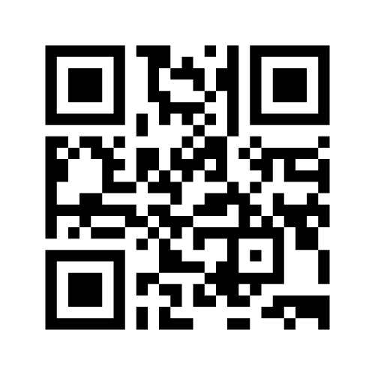
Какие темы мероприятий Вам будут интересны в этому учебном году?

Slide 3
https://www.mentimeter.com/s/60d342ee02dc52a0b581be07f4749672/bf18e02df5a7

Slide 4
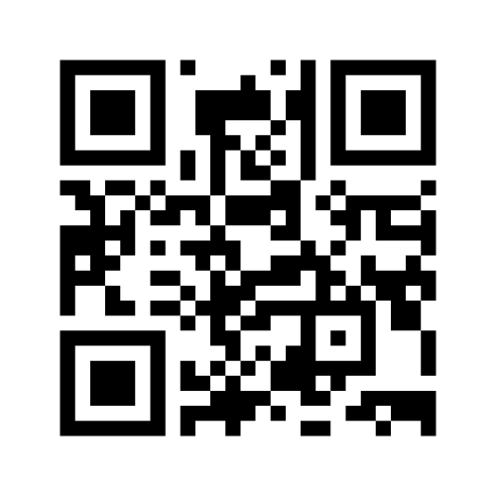
Чем готовы поделиться с коллегами?

Slide 5
https://www.mentimeter.com/s/2cf92e26d30104c1f86b05c13629840f/5dd1c99cdd8c

Slide 6
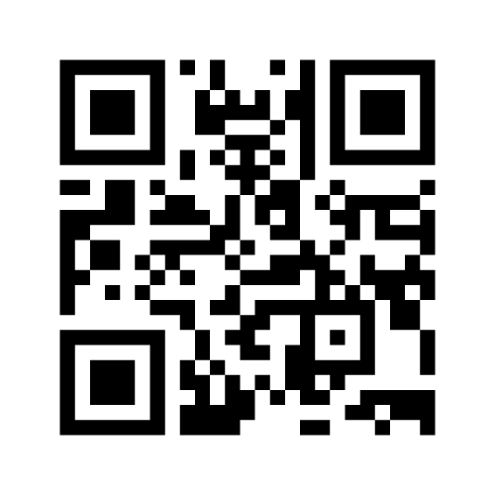
Рефлексия по итогам КЕГЭ 2021

Slide 7
https://www.mentimeter.com/s/f3eae5c95f2255424deb3a22f52a86d2/b9f394a294c3

